Slide 1
FleetOptimiser
Juni 2024

Slide 2
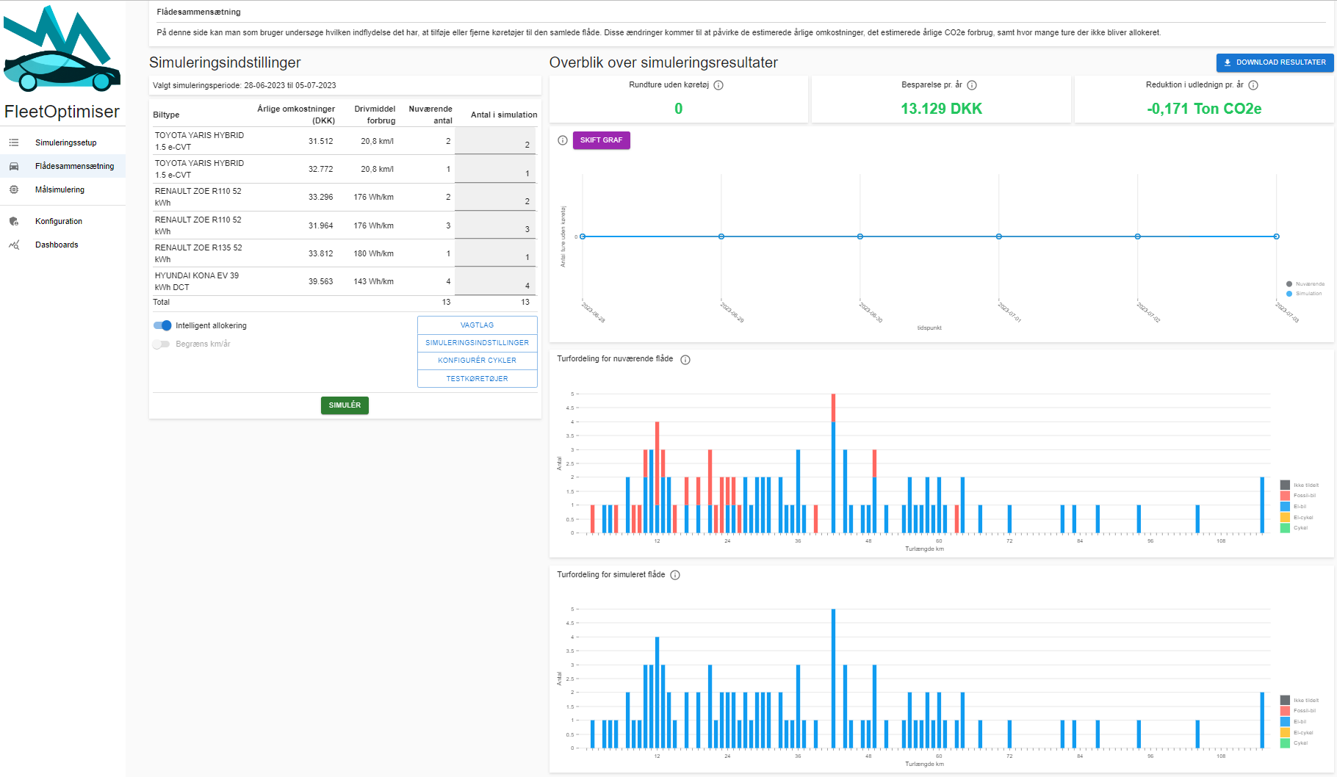
Hvad er FleetOptimiser?
FleetOptimiser anvender moderne allokeringsalgoritmer til at optimere flådesammensætning og tildelingen af køretøjer til konkrete ture.
Manuel flådesammensætning: Simuler på konsekvenser for økonomi og CO2-udledning, ved valg af køretøjstype og antal på en lokation.
Automatisk flådesammensætning (målsimulering): FleetOptimiser kommer med flere forslag til antal og typer af køretøjer i flåden. Tager afsæt i organisationens klima- og/eller økonomimålsætninger.
Intelligent tildeling af køretøjer, hvor en algoritme kvalificerer tildelingen af køretøjer ud fra kriterier, der optimerer på økonomi og CO2 (ikke implementeret endnu).

Slide 3
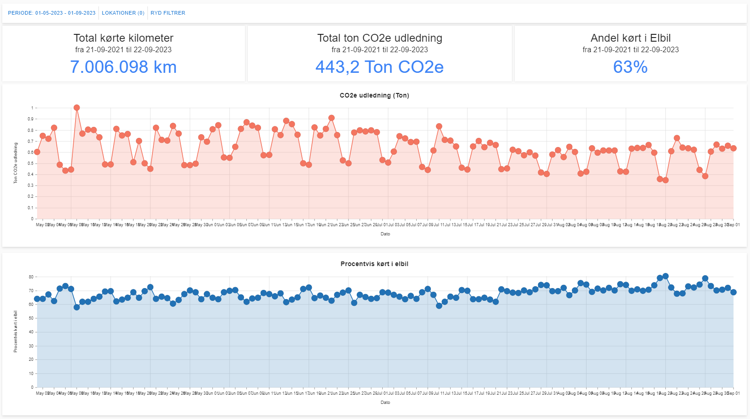
Hvad kan man bruge FleetOptimiser til?
Overblik over overkapacitet, som kan udfases
Vi omstiller kun det der er nødvendigt
Indkøb tilpasset de faktiske behov og kørselsmønstre
Ledelsesinformation – dialog og beslutningsstøtte.

Slide 4
Erfaringer med FleetOptimiser
”Det er en stor fordel at flere går foran og har gjort en del af arbejdet allerede, ift. at komme i gang med FleetOptimiser.”
”Samarbejdet på tværs af myndigheder gør at vi kan låne tillid fra andre når vi selv skal i gang.”
Organisatorisk modenhed: ”Det er et stort projekt i sig selv at blive klar til at implementere og skalere nye teknologier.”
”For at lykkes, skal man være god til at klatre opad og udad i organisationen.”
”Der er efterspørgsel på de data, som FleetOptimiser kan levere.”
Notes:
Følgeforskning suppleret af kommentarer fra projektgruppen/styregruppen

Slide 5
Økonomi: Prismodel for FleetOptimiser 2024
Pris pr. år ekskl. moms. Inkluderer:
Hosting og consumption
Supportaftale (SLA, rapportering)
Supporttimer (Trin 1: 15 timer → Trin 5: 35 timer)
Vedligehold og compliance
150.000 kr.
130.000 kr.
110.000 kr.
90.000 kr.
70.000 kr.
1-199
200-399
400-599
600-999
1000-1399
Opstartsgebyr: 50.000 kr.
Opstartsgebyr: 50.000 kr.
Opstartsgebyr: 50.000 kr.
Opstartsgebyr: 50.000 kr.
Opstartsgebyr: 50.000 kr.

Slide 6
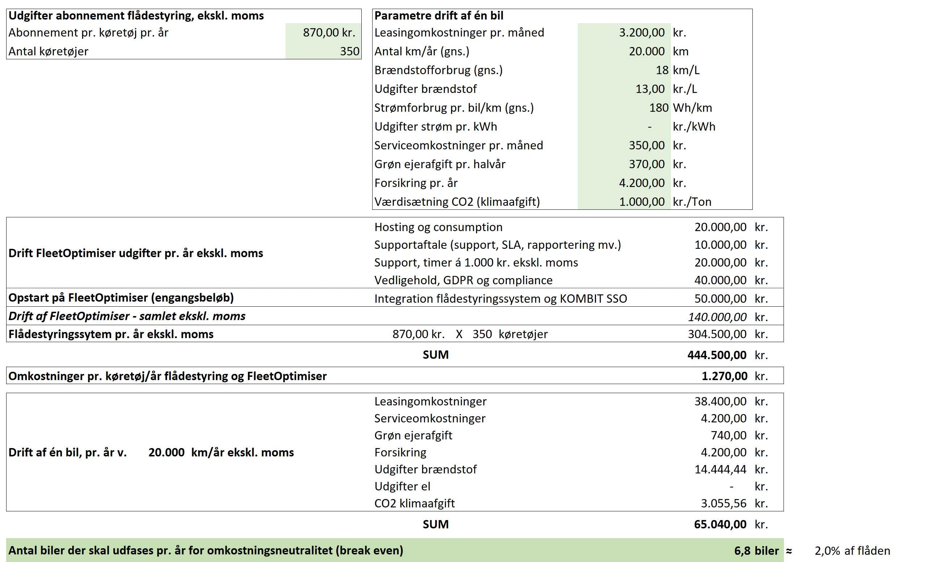
Økonomi: Flådestyringssystem og FleetOptimiser 2024
Estimat på myndighed med 350 biler
Skabelon kan fremsendes så I kan lave casen med egne tal.

Slide 7
Fundamentet for at komme godt i gang
GPS-data på køretøjer
Flådestyringssystem
eller
LoRaWAN-sensorer
Metadata på køretøjer
Mærke, model
Brændstofforbrug
CO2-udledning
Omkostninger
Kompetencer
Dataanalyse og BI
Kommunikation
Forandringsledelse
Informationssikkerhed

Slide 8
Overvejelser - til jer der går med tanker om at implementere FleetOptimiser
Overvej hvilke(n) dagsorden(er) I gerne vil koble til ved forankring? F.eks.:
Klima og grøn omstilling – et vildt problem
Læringscase: kunstig intelligens til understøttelse af dialog / beslutningsstøtte
(Dele)økonomi og råderum
Hvilken værdi skal implementering af FleetOptimiser skabe? F.eks.:
Bedre kørselsdata, bl.a. til klimaregnskab
Erfaringer med (ledelse af) digital transformation
Konkrete CO2-reduktioner
Er organisationen klar, og er der ledelsesopbakning?
Transformationsprojekter har brug for ledelsesopbakning – især når det er svært.
Grafik: Jane Grud

Slide 9
Dem der gør det hele muligt

Slide 10
Følg med på LinkedIn
#FleetOptimiser
Eller
Hjemmesiden
fleetoptimiser.aarhus.dk
Joachim Daus-Petersen
Projektleder
Fælles IT og Digitalisering Aarhus Kommune
joada@aarhus.dk
Sofie Buhl
Projektleder
Fælles IT og Digitalisering Aarhus Kommune
sofbu@aarhus.dk

